Slide 1
Implementação de Projeto de software orientado a objeto
scviegas@gmail.com

Slide 2
Apresentação
Graduação
  UERJ
Mestrado
  ULBRA
Doutorado
  ULBRA
Interesses
  Metodologias Agéis
  Programação
  Big data
  Sistemas embarcados

Slide 3
Plano de Aula
Veremos como vai ser conduzida a cadeira:
  Guia Disciplinar
  Avaliações:
    Provas
    Trabalhos práticos
    Trabalho interdisciplinar
  Bibliografia
    Biblioteca
    Internet: artigos, ebooks, links, etc.
  Conhecendo os alunos
    Suas experiências profissionais
    Interesses

Slide 4
O que é software ?
Um sistema de software consiste de um conjunto de programas separados; arquivos de configuração, que são utilizados para configurar esses programas; documentação do sistema, que descrve a estrutura dos sistema; a documentação do usuário, que expllica como usar o sistema; e websites por meio dos quais os usuários obtêm recentes informações sobre o produto.
Sommerville, Ian. Engenharia de Software 8ed., p.5

Slide 5
O que é software ?
Temos 2 (dois) tipos de produtos:
  Genérico: “Software de prateleira”
  Sob Encomenda: Customizados para um cliente
Mais e mais empresas estão rumando para modelos “híbridos” de produto, ou seja, desenvolvem produtos genéricos mas customizam algumas funcionalidades de acordo com o cliente.

Slide 6
O que é um bom software ?
Segundo Garvin, a qualidade é descrita a partir de cinco percectivas diferentes;
  A visão transcendental, onde a qualidade é algo que podemos reconhecer, mas não podemos definir;
  A visão do usuário, onde a qualidade é adequação ao propósito pretendido;
  A visão do fabricante, onde a qualidade é a conformidade com a especificação;
  A visão do produto, onde a qualidade está relacionada as características inerentes ao produto;
  A visão do mercado, onde a qualidade depende do valor que os consumidores estão dispostos a pagar pelo produto.
  Garvin, D. , What does ‘product quality’ really mean? Sloan Management Review, 1984

Slide 7
O que é Engenharia de Software ?
A engenharia de software é uma disciplina de engenharia relacionada com todos os aspectos da produção de software, desde os estágios iniciais de especificação do sistema até sua manutenção, depois que este entrar em operação.

Slide 8
O que é Engenharia de Software ?
Para ter sucesso em todo o processo de desenvolvimento é necessário adotar processos, metodologias e ferramentas de desenvolvimento de software

Slide 9
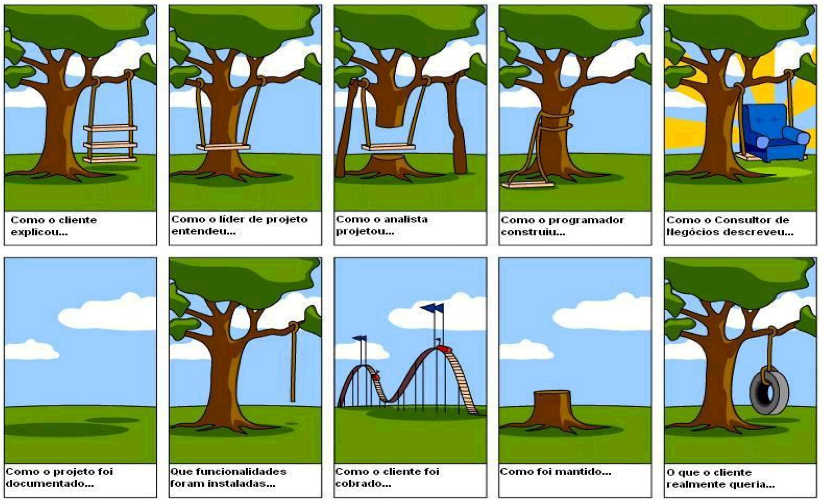
Processo de Desenvolvimento

Slide 10
Processo x Metodologia
Um processo de software é um conjunto de atividades e resultados associados que produz um produto de software. [SOMMERVILLE, 2007]
Um conjunto de atividades cujo o objetivo é o desenvolvimento ou a evolução de software. [SOMMERVILLE, 2007]

Slide 11
Processo x Metodologia
Uma metodologia é um conjunto de métodos, regras e postulados empregados por uma disciplina: um procedimento particular ou conjuntos de procedimentos. [WEBSTERS, 1998]
É uma abordagem estruturada para o desenvolvimento de software que incluem modelos de sistema, notações, regras, recomendações de projeto e guias de processo. [SOMERVILLE, 2007]

Slide 12
Ciclo de Vida de um Projeto de Software
Qualquer que seja o modelo a ser escolhido para o desenvolvimento de um software, estará espelhado em um CICLO DE VIDA de desenvolvimento.
Este ciclo de vida pode ser entendido como um roteiro, constituído em geral de macroetapas com objetivos funcionais na construção de um software, onde também é possível visualizar-se a interdependência existente entre as macroetapas.

Slide 13
Processo de Desenvolvimento
[SOMMERVILLE, 2007] As grandes fases do processo de desenvolvimento são :
  Especificação de software: definição do software a ser produzido e as restrições para a sua operação
  Desenvolvimento do software: o software é projetado e programado
  Validação do software: o software é verificado para garantir que é o que foi especificado
  Evolução do software: o software é modificado para se adaptar às mudanças dos requisitos

Slide 14
Processo de Desenvolvimento
Especificação de software
  Engenharia de Sistema: estabelecimento de uma solução geral para o problema, envolvendo questões extra-software.
  Análise de Requisitos: levantamento das necessidades do software a ser implementado. A Análise tem como objetivo produzir uma especificação de requisitos, que convencionalmente é um documento.
  Especificação de Sistema: descrição funcional do sistema. Pode incluir um plano de testes para verificar adequação.
  Projeto Arquitetural: onde é desenvolvido um modelo conceitual para o sistema, composto de módulos mais ou menos independentes.
  Projeto de Interface: onde cada módulo tem sua interface de comunicação estudada e definida.
  Projeto Detalhado: onde os módulos em si são definidos, e possivelmente traduzidos para pseudo-código.

Slide 15
Processo de Desenvolvimento
Desenvolvimento do software
  Codificação: a implementação em si do sistema em uma linguagem de computador.

Slide 16
Processo de Desenvolvimento
Validação do software
  Teste de Unidade e Módulo: a realização de testes para verificar a presença de erros e comportamento adequado a nível das funções e módulos básicos do sistema.
  Integração: a reunião dos diferentes módulos em um produto de software homogêneo, e a verificação da interação entre estes quando operando em conjunto.

Slide 17
Processo de Desenvolvimento
Evolução do software
  Nesta fase, o software em geral entra em um ciclo iterativo que abrange todas as fases anteriores.

Slide 18
Processo de Desenvolvimento
[PRESSMAN, 2002] As grandes fases do processo de desenvolvimento são :
  Fase de Definição
  Fase de Desenvolvimento
  Fase de Verificação, Liberação e Manutenção

Slide 19
Processo de Desenvolvimento
Existem inúmeros modelos de desenvolvimento:
  Modelo “Codifica-Corrige”
  Modelo em Cascata ( Waterfall )
  Modelo de Prototipagem Evolutiva
  Modelo Interativo e Incremental
  Modelo em Espiral
  Modelo Ágil

Slide 20
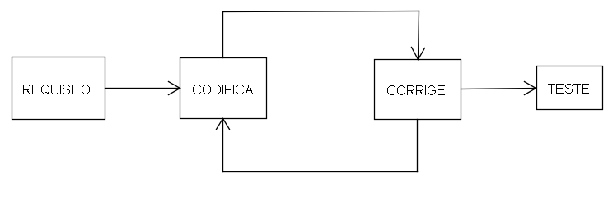
Processo de Desenvolvimento
Modelo CORRIGE-CODIFICA
A qualidade do produto é baixa.
O sistema frequentemente se transforma num código bagunçado,
com falta de adaptabilidade, reuso e interoperabilidade.
Os sistemas são difíceis de serem mantidos e aprimorados.
Os sistemas frequentemente tornam-se complicados e com baixa
escalabilidade.

Slide 21
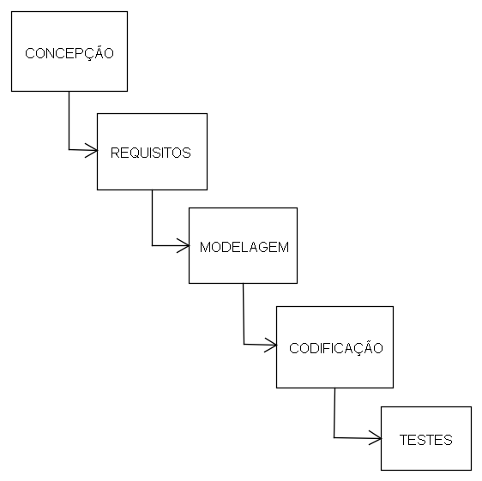
Processo de Desenvolvimento
Modelo CASCATA
Funciona bem quando os requisitos do usuário são rígidos e podem ser conhecidos com antecedência.
O forte planejamento inicial reduz a necessidade de planejamento contínuo.
Sem agilidade ou flexibilidade para lidar com as mudanças de mercado ou do cliente.
Forte documentação, mas não garante um produto sem defeitos.

Slide 22
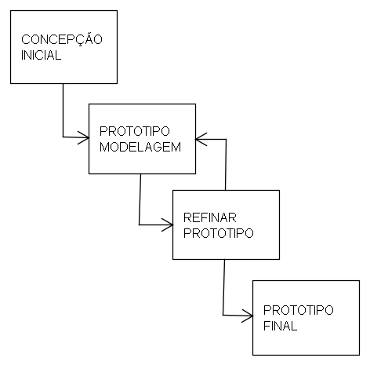
Processo de Desenvolvimento
Modelo PROTOTIPAGEM EVOLUTIVA
Construção de “modelos” para melhor entendimento;
Reduzir risco e incertezas de desenvolvimento;
Prototipos podem ser de: requisitos, do projeto ou do sistema;

Slide 23
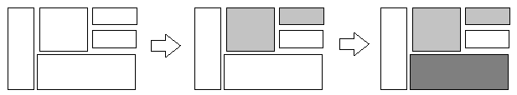
Processo de Desenvolvimento
Modelo INTERATIVO E INCREMENTAL
Potencial para atingir os objetivos de projeto de um cliente que não sabe exatamente o que quer, ou quando não se conhece bem todos os aspectos da solução
Modificações devem ser ajustadas facilmente em módulos isolados e fáceis de encontrar. Se não atendem a isso, algum re-projeto deverá ser necessário.
Modificações de tabelas devem ser especialmente fáceis de fazer. Se qualquer modificação não é rápida e fácil de ser feita, indica-se a realização de um re-projeto.
Modificações devem ser fáceis para serem feitas na forma de iterações. Se elas não são, haverá um problema básico tal como um projeto falho ou uma proliferação de correções.
Correções devem normalmente ser permitidas por somente uma ou duas iterações.
Correções devem ser necessariamente para evitar re-projeto durante uma fase de implementação.
A implementação existente deve ser analisada freqüentemente para determinar quão bem estão sendo atingidos os objetivos do projeto.

Slide 24
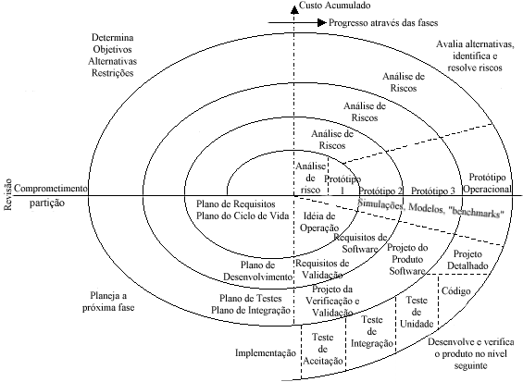
Processo de Desenvolvimento
Modelo ESPIRAL
Suporta mecanismos de redução de risco
Inclui interações
Apresenta uma abordagem sistemática
Estimativas (por exemplo: cronogramas) tornam-se mais realisticas com o progresso do trabalho, porque problemas importantes são descobertos mais cedo.
É mais versátil para lidar com mudanças (sempre inevitáveis) que desenvolvimento de software geralmente exigem.

Slide 25
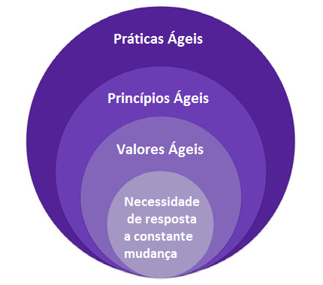
Processo de Desenvolvimento
Modelo ÁGIL
Manifesto ágil (escrito em 2001) = Valores:
  Pessoas e interações sobre processos e ferramentas
  Software funcionando sobre documentação compreensiva
  Colaboração do cliente sobre negociação de contrato
  Resposta à mudança sobre seguir o plano
Princípios ágeis:
  Garantir a satisfação do consumidor entregando rapidamente e continuamente softwares funcionais;
  Softwares funcionais são entregues frequentemente (semanas, ao invés de meses);
  Softwares funcionais são a principal medida de progresso do projecto;
  Até mesmo mudanças tardias de escopo no projecto são bem-vindas.
  Cooperação constante entre pessoas que entendem do 'negócio' e desenvolvedores;
  Projetos surgem através de indivíduos motivados, entre os quais existe relação de confiança.
  Design do software deve prezar pela excelência técnica;
  Simplicidade;
  Rápida adaptação às mudanças;
Práticas Ágeis : Scrum, XP, FDD entre outras

